Slide 1
L’ente gestore e il comitato di gestione nelle scuole dell’infanzia equiparate
Federazione provinciale Scuole materne Trento
Ruolo, compiti e funzioni

Slide 2
Legge provinciale n.13/77
Provincia autonoma di Trento
Servizio scuole materne
Scuole dell’infanzia provinciali
comuni
Scuole dell’infanzia equiparate
Associate dal 1950 nella Federazione provinciale Scuole materne
Federazione provinciale Scuole materne Trento

Slide 3
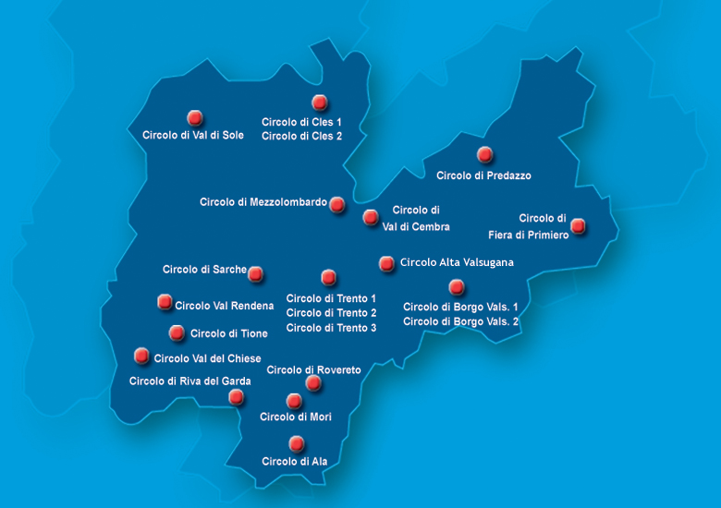
Circoli di coordinamento delle scuole equiparate
Scuola dell’infanzia
Gardolo
Scuola dell’infanzia
di Sopramonte
Scuola
dell’infanzia
di Martignano
Circolo di Trento 1
Scuola
dell’infanzia
di Ghiaie
Scuola dell’infanzia
di Vigo Meano
Scuola
dell’infanzia
di Villamontagna
Scuola
dell’infanzia
di Cristo Re
Federazione provinciale Scuole materne Trento

Slide 4
COMUNITà
Genitori
Assemblea dei soci
Comitato di gestione
Personale
Ente Gestore
SCUOLA DELL’INFANZIA
Federazione provinciale Scuole materne Trento

Slide 5
Facilitare l’ individuazione comune e condivisa delle criticità e dei problemi sui quali lavorare
Gestire una scuola è
Creare valore con le risorse umane
Promuovere cambiamenti non per decreto/imposizione ma attraverso processi di partecipazione con le persone
Mobilitare disponibilità a investire su azioni migliorative

Slide 6
La vostra scuola è un luogo di produzione di senso, di condivisione di intenti
Occorre per questo mobilitare la propria intelligenza, occorre mettersi in gioco
non da soli, condividendo con altri “rischi , oneri e onori”
E’necessario agire la funzione direttiva come innovatori sociali, capaci di “vedere”, di convincere, di dare l’esempio, di negoziare e costruire insieme
Capacità di coltivare e far crescere in sé e negli altri
gestione costruttiva della conflittualità
attivazione
capacità di mediazione

Slide 7
Assemblea dei soci
Composizione:
Soci ordinari (genitori dei bambini e persone delle comunità di Gardolo, Canova, Ghiaie, Lamar e Spini, componenti del Consiglio direttivo uscente e Revisori dei conti);
Soci benefattori (parroco pro – tempore e un rappresentante dell’Amministrazione comunale);
Funzioni:
Approvazione del bilancio e del programma generale dell’Associazione;
Nomina dei membri elettivi del Consiglio Direttivo e dei Revisori dei Conti.
Federazione provinciale Scuole materne Trento

Slide 8
Consiglio direttivo
Composizione:
9 rappresentanti eletti dall’Assemblea dei soci;
2 componenti di diritto: parroco pro – tempore
e un rappresentante dell’Amministrazione comunale
Possono esserci anche due membri cooptati per competenze.
Funzioni:
Eleggere l’Ufficio di Presidenza (Presidente, Vice-Presidente e Segretario economo)
Compilare il bilancio preventivo e il conto consuntivo
Federazione provinciale Scuole materne Trento

Slide 9
Funzioni:
Amministrazione della Associazione e gestione del servizio scolastico (manutenzione dei beni, acquisto, conservazione e rinnovo di arredi e attrezzature, garanzia dell’idoneità igienica e didattica dei locali)
Assunzione e gestione del personale insegnante e ausiliario;
Vigilanza sul regolare funzionamento della Scuola e sul rispetto dell’indirizzo educativo;
Federazione provinciale Scuole materne Trento

Slide 10
Presidente del consiglio direttivo
Nomina
Eletto dal Consiglio Direttivo
Ruolo
È il legale rappresentante dell’Associazione
Presiede il Consiglio Direttivo e ne attua le decisioni
Tiene rapporti con autorità, enti pubblici e verso terzi
Federazione provinciale Scuole materne Trento

Slide 11
Revisori dei conti
Nomina
Eletti dall’ Assemblea dei Soci
Ruolo
Controllo sulla gestione sociale dell’Associazione
Accertamento della esattezza delle scritture contabili e del bilancio
Vigilanza sull’osservanza delle leggi
Federazione provinciale Scuole materne Trento

Slide 12
Compiti dell’ente gestore
L’Ente gestore è infatti il soggetto che detiene la responsabilità educativa primaria nella scuola, in quanto è chiamato ad essere:
interprete dei bisogni educativi della comunità
promotore delle scelte educative necessarie a soddisfare tali bisogni
“Nel quadro di tale autonomia le scuole equiparate possono promuovere la ricerca (…) e assumere specifici progetti pedagogico – didattici, anche integrando gli Orientamenti (…), per adeguarli al miglior conseguimento degli obiettivi generali e delle finalità previsti dall’art. 3”, Legge Provinciale n.13/77
Federazione provinciale Scuole materne Trento

Slide 13
Amministrazione e organizzazione del personale
Assunzione; applicazione del trattamento economico; applicazione delle norme di legge e contrattuali concernenti il rapporto di lavoro sul piano giuridico (diritti e doveri del personale) e organizzativo (norme regolamentari, disposizioni, provvedimenti, ordini di servizio)
Gestione della mensa
Impostazione del servizio, acquisti, registrazioni, disposizioni igienico - sanitarie;
Manutenzione dell’edificio scolastico
Manutenzione ordinaria ed eventualmente straordinaria dell’edificio ai fini di una completa funzionalità; acquisto degli arredi e attrezzature necessari
Federazione provinciale Scuole materne Trento

Slide 14
Gestione amministrativa
Approvazione dei bilanci, tenuta della contabilità e gestione finanziaria
Attivazione e mantenimento di una rete di relazioni
Con autorità scolastiche, amministrative, sanitarie; con i genitori dei bambini iscritti; con gli enti interessati al servizio scolastico; con l’Associazione delle scuole equiparate dell’infanzia (Federazione).
Federazione provinciale Scuole materne Trento

Slide 15
COMITATO DI GESTIONE
COMPOSIZIONE
Genitori
Personale insegnante
Personale cuoco ed operatore d’appoggio
Rappresentanti del Comune
Rappresentante dell’Ente Gestore
Federazione provinciale Scuole materne Trento

Slide 16
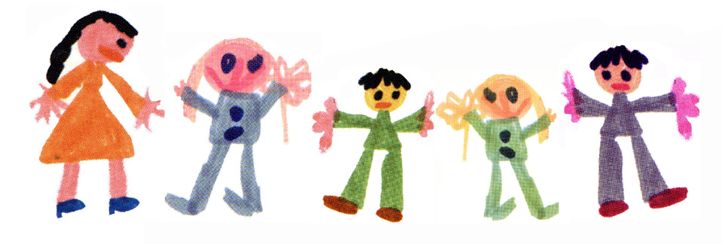
COMPITI
Concorre alla definizione del progetto pedagogico della scuola e alla definizione degli indirizzi dell’attività educativa
Vigilare sul funzionamento del servizio mensa
Deliberare nelle seguenti materie: orari, calendari, iscrizioni
Fare proposte all’Ente gestore della scuola per :
arredi, attrezzature e materiale didattico;
eventuali esigenze di trasporto degli alunni;
contatti e scambi di informazioni ed eventuali iniziative di collaborazione con altre scuole
iniziative di collaborazione con le famiglie;
partecipazione ad iniziative della comunità;
uscite e attività particolari;
Federazione provinciale Scuole materne Trento

